Slide 1

IoT en Ruby
¿Es posible?
¿Vale la pena?

Slide 2

¿Que es IoT?

Slide 3

¿Que es IoT?
"IoT" se refiere a "Internet of Things". Es un concepto que se refiere a la interconexión digital de objetos cotidianos con internet o entre sí. Esto significa que objetos que tradicionalmente no estaban conectados a internet, como heladeras, luces, termostatos, entre otros, ahora pueden comunicarse y compartir datos a través de la red.

Slide 4
Raspberry Pi como plataforma IoT

Slide 5
Raspberry Pi
- CPU: Broadcom BCM2837B0, Cortex-A53, 64-bit, quad-core a 1.4GHz.
- RAM: 1GB LPDDR2 SDRAM.
- Conectividad:
Wi-Fi 802.11ac de banda dual (2.4 GHz y 5 GHz).
Bluetooth 4.2/BLE (Bluetooth Low Energy).
Ethernet Gigabit (Rendimiento máximo de 300 Mbps).
- USB: 4 puertos USB 2.0.
- GPIO: 40 pines (General Purpose Input/Output).
- Salida de video y sonido:
Puerto HDMI de tamaño completo.
Jack compuesto de video y audio de 3.5mm.
- Almacenamiento: Tarjeta microSD para cargar el sistema operativo y almacenar datos.
- Alimentación: Conector micro USB de 5V/2.5A.

Slide 6
Gemas disponibles

Slide 7
Gemas
PiPiper
RPi.GPIO
WiringPi-Ruby

Slide 8
Ejemplos

Slide 9
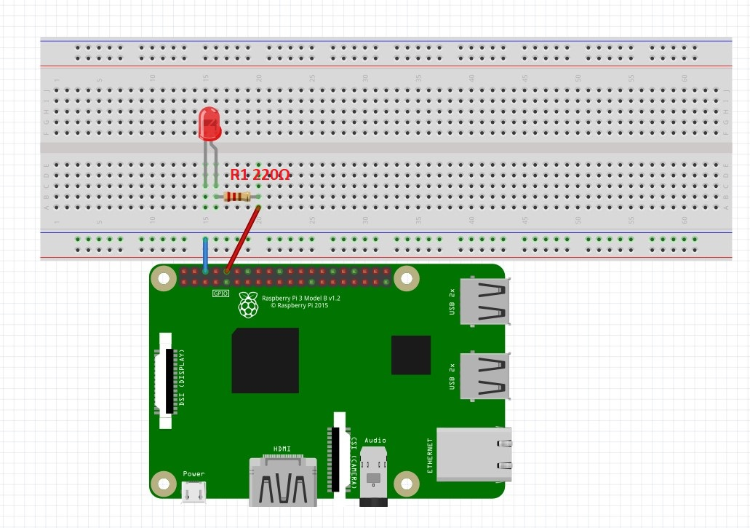
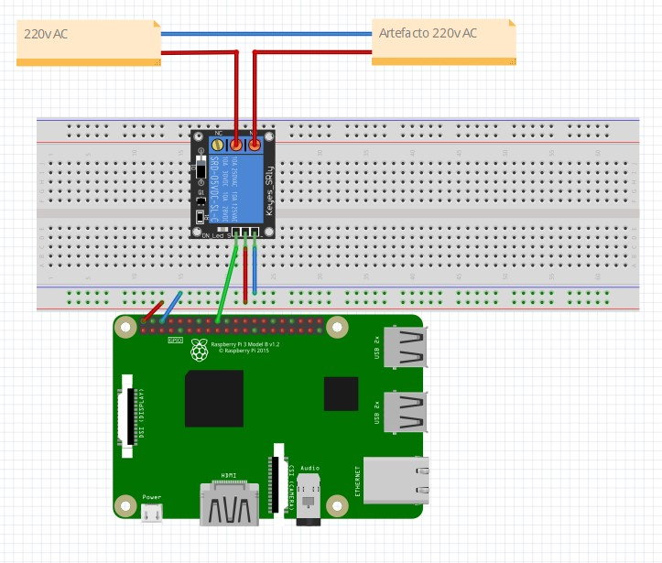
Led/Relay

Slide 10
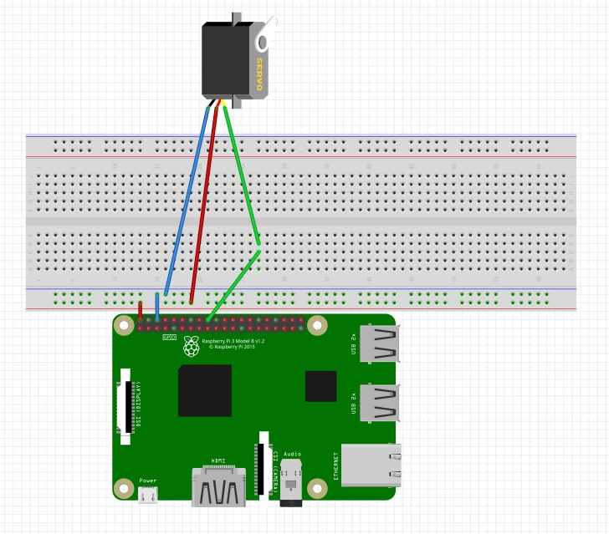
Servo

Slide 11
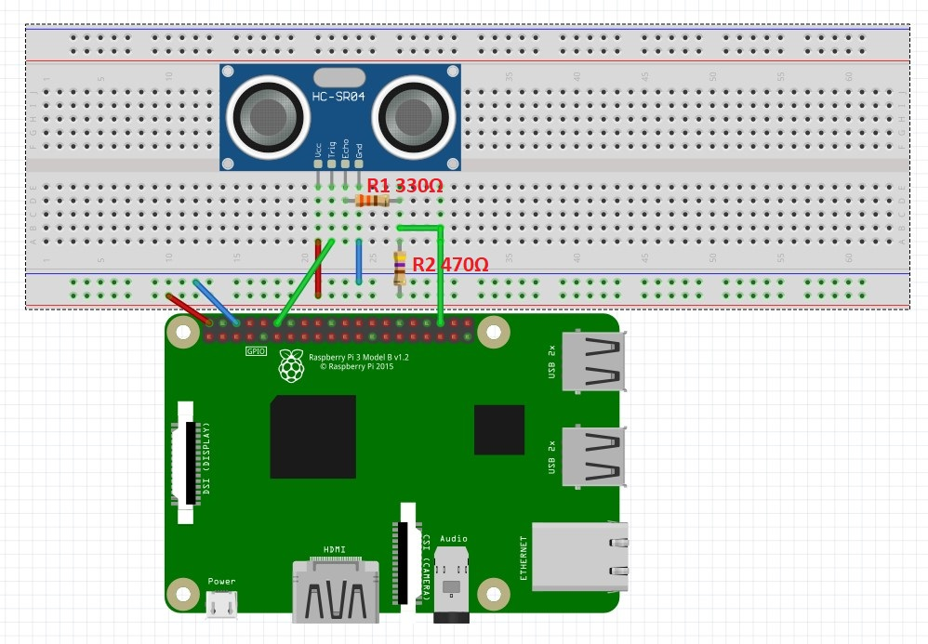
Ultrasonic Sensor

Slide 12
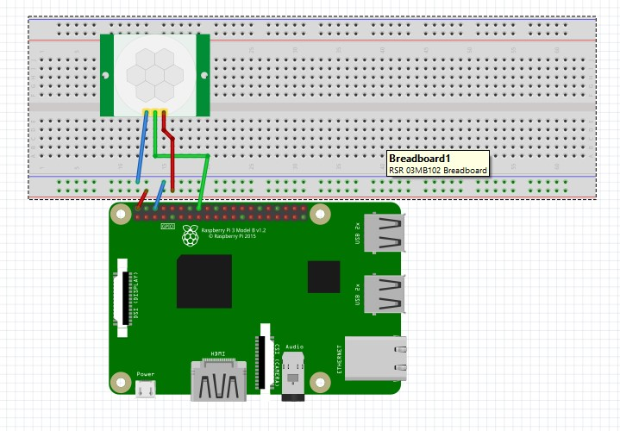
Motion Sensor

Slide 13
Limitaciones

Slide 14
Limitaciones
Desarrollo activo
Menos Soporte para Hardware Específico
Rendimiento
Consumo de Recursos
Interfaz con Sistemas de Bajo Nivel

Slide 15
Conclusión

Slide 16

Q&A

Slide 17


